Slide 1

Elektronická učebnice - II. stupeň Základní škola Děčín VI, Na Stráni 879/2 – příspěvková organizace Informatika
25.1 Formáty
Pokaždé, když pracujeme s počítačem, využíváme soubory různého formátu. To znamená, že textové soubory mají formát – tzv. koncovku – úplně jiný než tabulkový procesor, nebo hudba.
Pomocí formátu můžeme soubory od sebe snadno odlišit a dopředu odhadnout o jaký typ souboru se jedná – text, obrázek, hudba, video apod.
mp4
png
pps
html
doc
txt
xlsx
gif
ppt
docx
pdf
mp3
avi
Autor: Lukáš Fořt

Slide 2
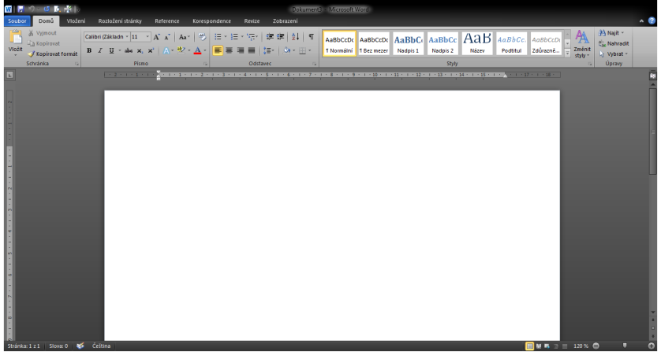
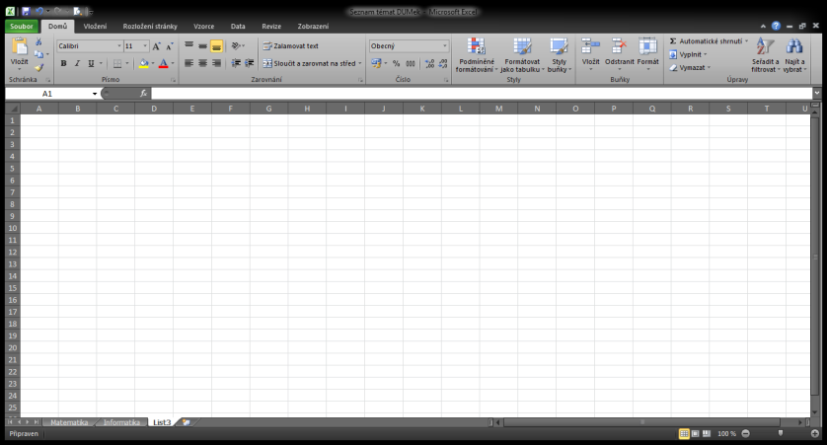
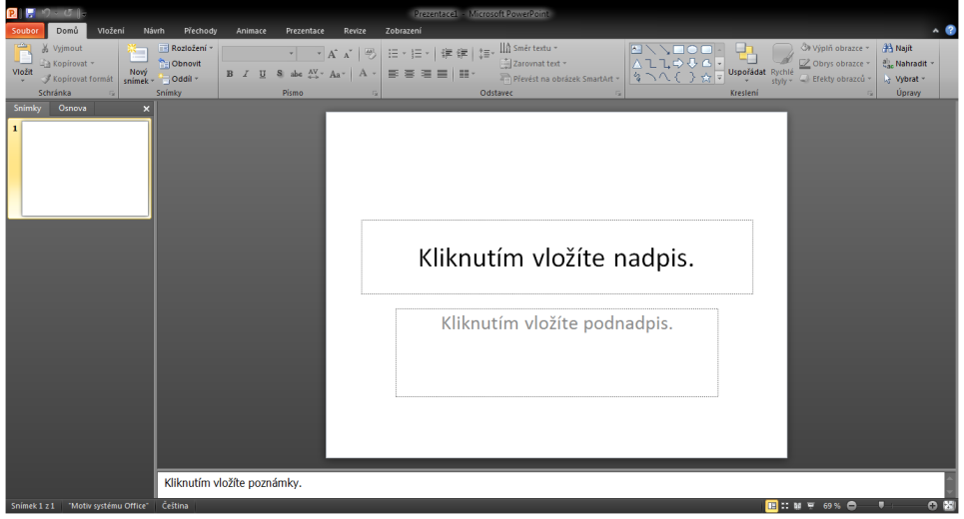
25.2 Co už známe – Word, Excel, Powerpoint…
Elektronická učebnice - II. stupeň Základní škola Děčín VI, Na Stráni 879/2 – příspěvková organizace Informatika
Běžně používané aplikace z kancelářského balíku:
word
excel
power point

Slide 3
25.3 Nové pojmy I. - Jaké známe formáty a jejich koncovky?
Elektronická učebnice - II. stupeň Základní škola Děčín VI, Na Stráni 879/2 – příspěvková organizace Informatika
Základní formáty souborů, se kterými se běžně setkáváme každý den, rozdělujeme na několik druhů:
textové
tabulkové procesory
prezentační
.doc - Microsoft Word (verze do 2003)
.docx - Microsoft Word (verze od 2007)
.txt - Word Pad
.odt - Open Office
.ppt - Microsoft Power Point (verze do 2003)
.pptx - Microsoft Power Point (verze od 2007)
.pps - Microsoft Power Point Show
.odp - Open Office
.xls - Microsoft Excel (verze do 2003)
.xlsx - Microsoft Excel (verze od 2007)
.odf - Open Office

Slide 4
25.4 Nové pojmy II. – Jaké známe formáty a jejich koncovky?
Elektronická učebnice - II. stupeň Základní škola Děčín VI, Na Stráni 879/2 – příspěvková organizace Informatika
grafické
zvukové a hudební
.htm
.html
.php
.avi
.flv
.mpeg
.wmv
.jpg/.jpeg
.gif
.png
.mp2
.mp3
.aac
video
webové

Slide 5
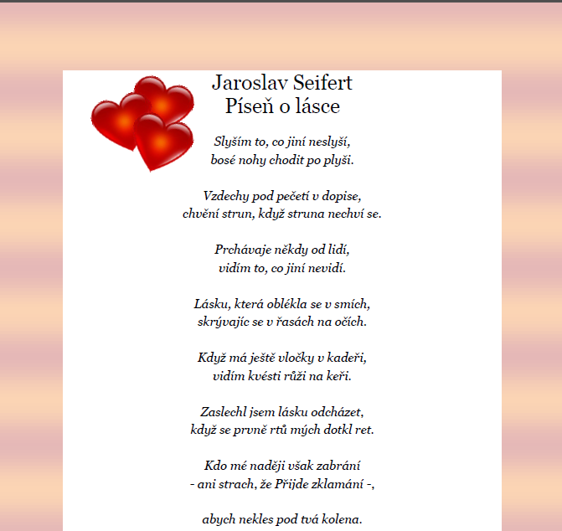
25.5 Cvičení
Elektronická učebnice - II. stupeň Základní škola Děčín VI, Na Stráni 879/2 – příspěvková organizace Informatika
Najdi na Internetu báseň od Jaroslava Seiferta - Píseň o lásce a :
Zpracuj ji v libovolném textovém editoru.
Přidej obrázky a graficky ji uprav.
Výsledný soubor poté exportuj do formátu .pdf.
Jaroslav Seifert - Píseň o lásce
Slyším to, co jiní neslyší,
bosé nohy chodit po plyši.
Vzdechy pod pečetí v dopise,
chvění strun, když struna nechví se.
Prchávaje někdy od lidí,
vidím to, co jiní nevidí.
(…)

Slide 6


25.6 Pro šikovné
Elektronická učebnice - II. stupeň Základní škola Děčín VI, Na Stráni 879/2 – příspěvková organizace Informatika
Zjisti, jaké soubory mají koncovku .rar a .zip.
K čemu nám tyto soubory slouží?
Jaké jsou mezi nimi rozdíly?
Jak se s nimi dá pracovat?
Je práce s nimi bezpečná?

Slide 7
Elektronická učebnice - II. stupeň Základní škola Děčín VI, Na Stráni 879/2 – příspěvková organizace Informatics
25.7 CLIL – What we use daily
save as
tabulka
file name
pracovní prostor
delete
uložit jako
working space
zabalit
word
jméno souboru
chart
slovo
pack
smazat

Slide 8
25.8 Test – Formáty
Elektronická učebnice - II. stupeň Základní škola Děčín VI, Na Stráni 879/2 – příspěvková organizace Informatika
„Kobliha.jpg“ bude pravděpodobně jaký formát souboru? zvukový textový grafický video | 2) Jaký formát souboru bude mít písnička od YXES ? .doc .gif .mp3 .html | 3) Co patří mezi tabulkové procesory? Word Calc Adobe Photoshop Outlook
4) Ukládáš dokument ve wordu. Jakou bude mít koncovku? .docx .mp2 .pps .xlsx | 5) Mezi typy formátů nepatří? hadrwarový audiovizuální grafický prezentační | 6) V jakém formátu napíšeš webovou stránku? .txt .wmv .odt .html
1C | 2C | 3B
4A | 5A | 6D
Správné odpovědi:
Test na známku

Slide 9
Elektronická učebnice - II. stupeň Základní škola Děčín VI, Na Stráni 879/2 – příspěvková organizace Matematika
25.9 Použité zdroje, citace
Zdroje:
http://en.wikipedia.org/wiki/List_of_file_formats (slide 3,4, poslední přístup dne 29.3.2013)
http://basne.falconis.cz/seifert-pisen-o-lasce.php (slide 5, poslední přístup dne 29.3.2013)
http://s1.hubimg.com/u/3286216_f520.jpg (slide 6, poslední přístup dne 29.3.2013)
http://tinyurl.com/atmuq4k (slide 6, poslední přístup dne 29.3.2013)
Obrázky z databáze klipart

Slide 10
Elektronická učebnice - II. stupeň Základní škola Děčín VI, Na Stráni 879/2 – příspěvková organizace Matematika
25.10 Anotace
Autor | Lukáš Fořt
Období | 07 – 12/2012
Ročník | 6-9. ročník
Klíčová slova | Word, Excel, Powerpoint, formát
Anotace | Prezentace poskytuje seznámení se s základními formáty datových souborů a jejich označením tzv. koncovkami.

